Slide 1
Audit Carrefour
Magasin: Lafayette
Mme Meriam CHOUCHENE
Mme Raja BOUHALFAYA
25 AVRIL 2019

Slide 2
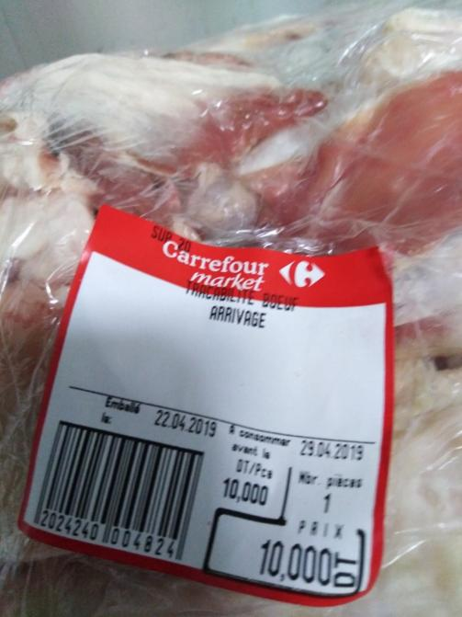
CF Viandes rouges: Dépassement du délai d’utilisation des morceaux de parage, dont la date était le 22/04/2019.

Slide 3
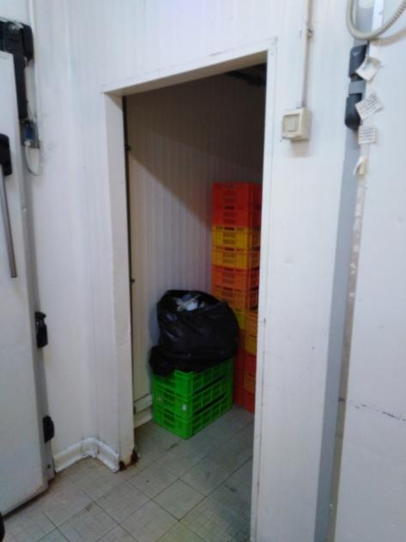
Boucherie: Absence de séparation entre le local d’ entreposage des poubelles et le laboratoire.

Slide 4
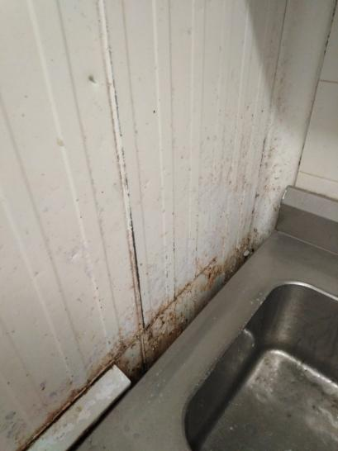
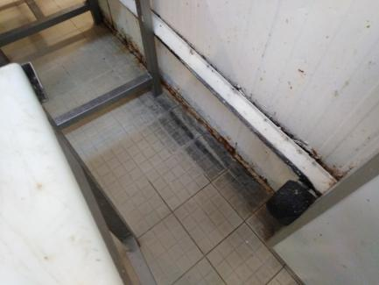
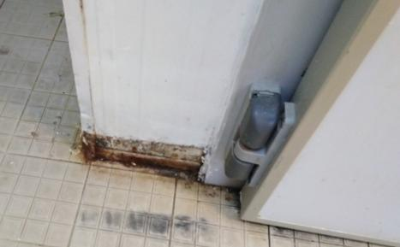
Développement de rouille à plusieurs niveaux du laboratoire et de la plonge de la boucherie.

Slide 5
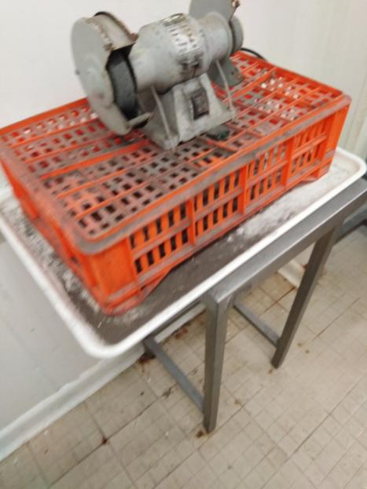
L’aiguiseur des couteaux était placé au niveau de la plonge, les débris issus de cette opération était non encore nettoyés.

Slide 6
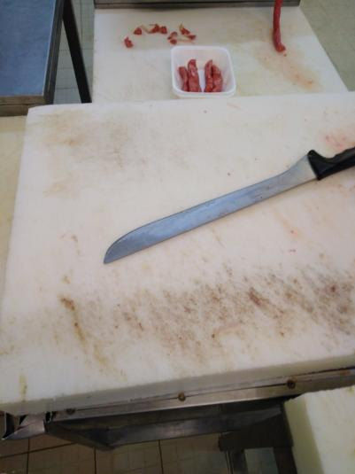
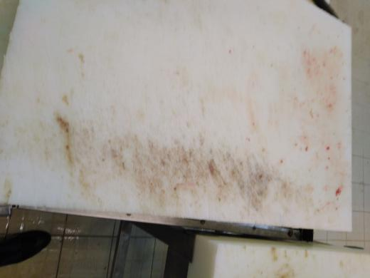
Labo. Boucherie: Etat de propreté insatisfaisant des planches de découpe. Le rabotage des éléments est requis.

Slide 7
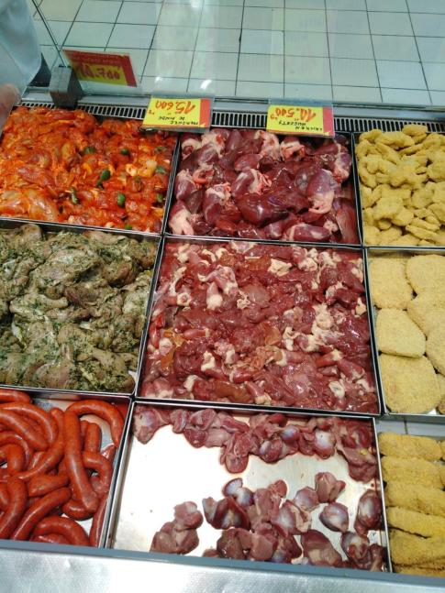
Volailles trad.: Absence d’égouttoirs pour l’exposition des abats.

Slide 8
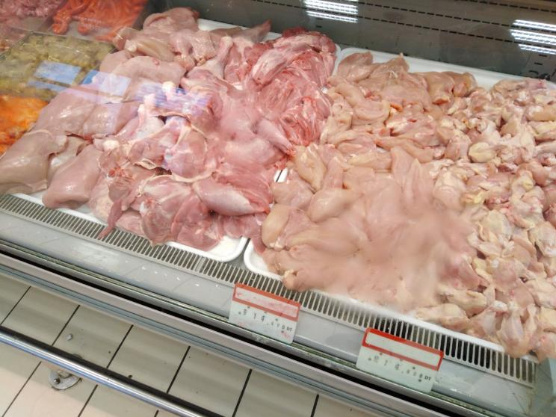
Volailles trad.: Manque d’étiquettes mentionnant les dénominations des produits et leurs prix/kg pour plusieurs produits exposés.

Slide 9
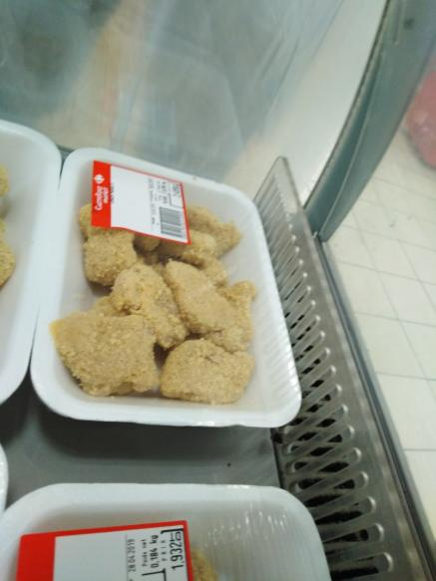
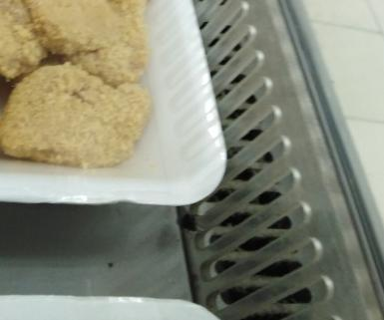
Meuble LS boucherie: Présence d’un cadavre de mouche prés de la gille de soufflage.

Slide 10
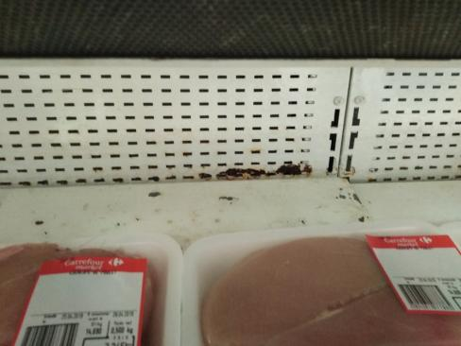
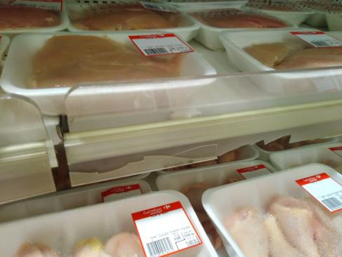
Meuble Volailles LS: Développement de rouille au niveau du meuble froid d’exposition.
Certaines porte-étiquettes étaient endommagés.

Slide 11
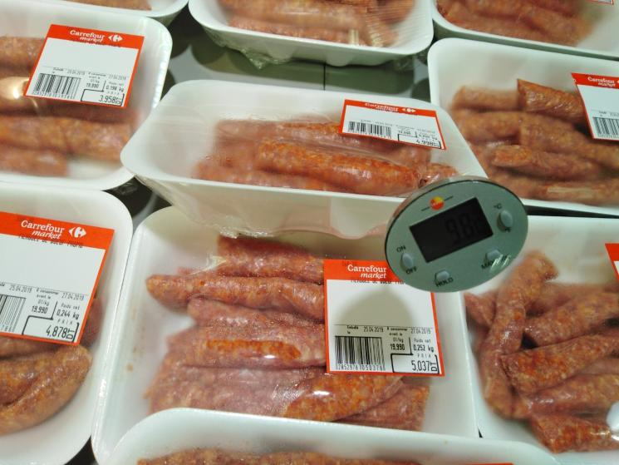
Produits volailles LS: La température à cœur prélevée au niveau des barquettes de Merguez, et cela de l’ordre de 9,8°C.

Slide 12
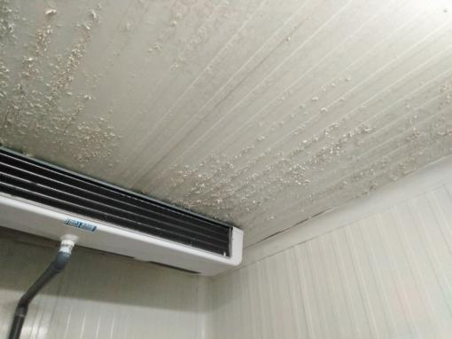
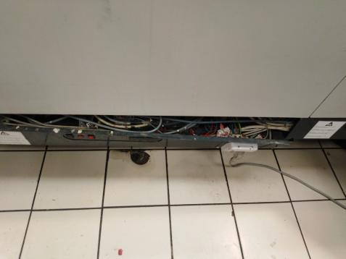
Fromages/charcuterie:
Le revêtement du plafond de la CF était écaillé.
Le cache des câbles électriques au niveau de l’un des meubles d’exposition des produits de charcuterie, n’était pas correctement fixé.

Slide 13
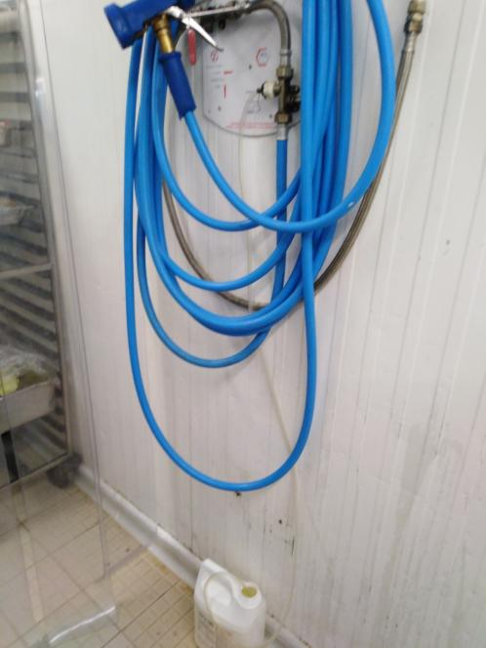
Traiteur: Le support du bidon du produit de nettoyage était démonté.

Slide 14
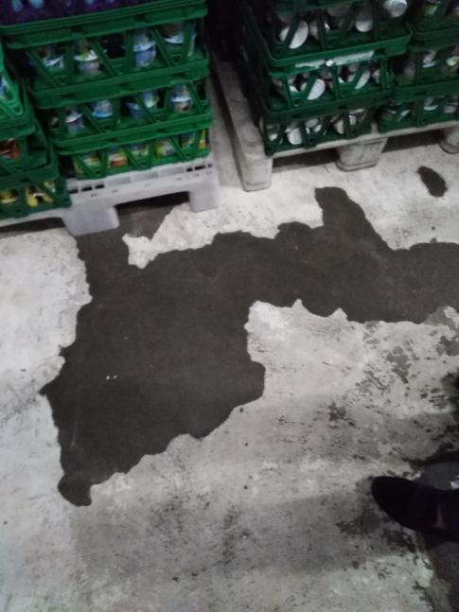
CF PLS: Ecaillement du revêtement du sol de la CF.

Slide 15

PLS: Dépassement de la DLC pour des boudins de salami de dinde CHAHIA: les DLC étaient le 17/04 et le 19/04.

Slide 16
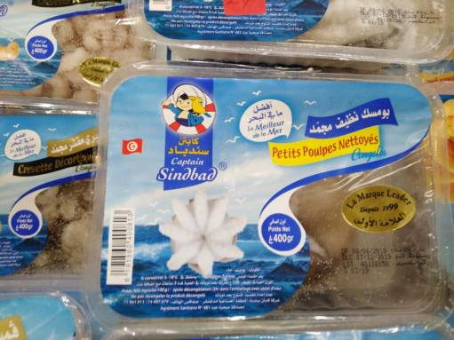
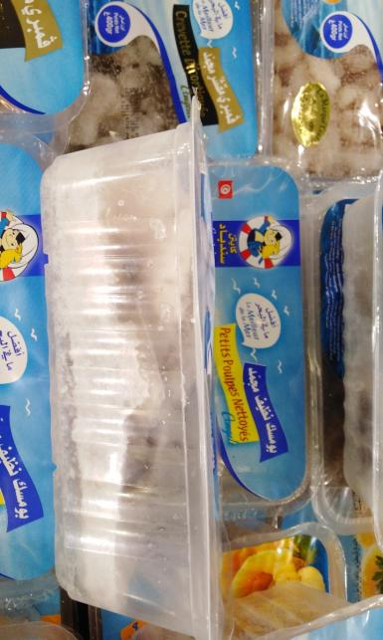
PLS: Modification de l’aspect des poulpes congelés: présence d’une couche épaisse de givre à l’intérieur des barquettes.

Slide 17
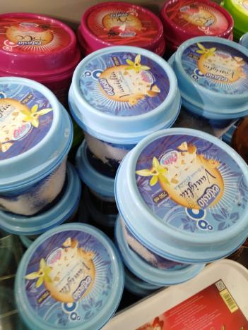
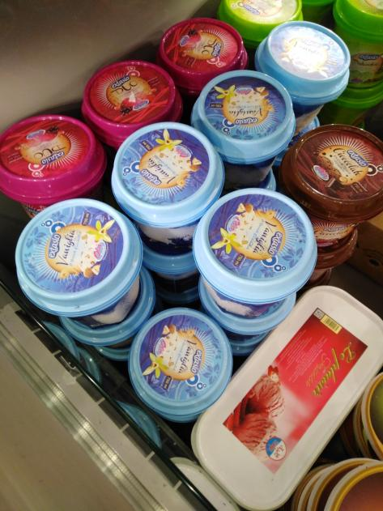
PLS: Présence de givre sur certains pots de crèmes glacées.

Slide 18
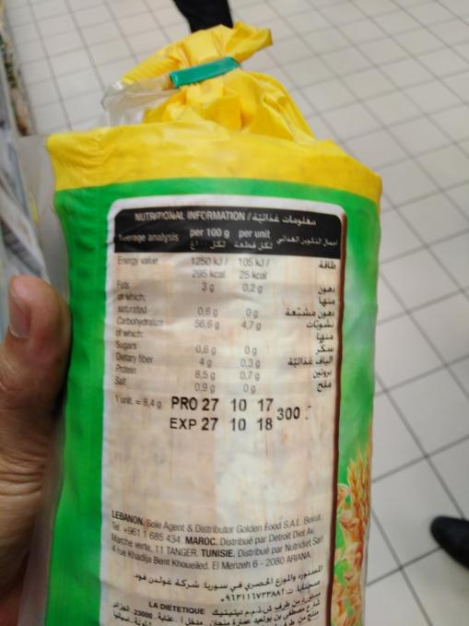
PGC: Dépassement de la DLC pour un paquet de biscuits du rayon des produits diététiques.

Slide 19
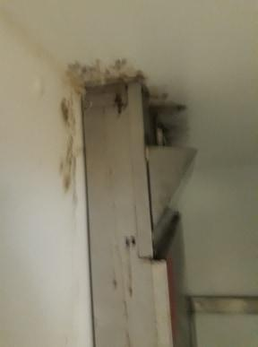
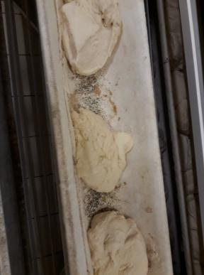
Boulangerie: présence de piqûres de moisissures sur les murs des chambres de pousse et les tapis de la balancelle.

Slide 20
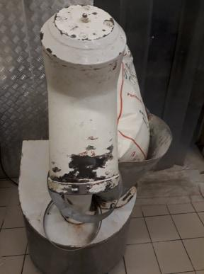
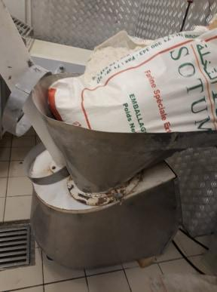
Boulangerie: Ecaillement et oxydation du revêtement du tamis électrique. Roues abimés

Slide 21
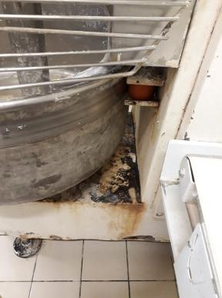
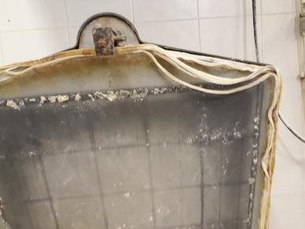
Boulangerie: oxydation du revêtement du pétrin, les jointures de la diviseuse sont usées.

Slide 22

Boulangerie: Utilisation de glace non alimentaire pour la préparation de la pâte de pain blanc

Slide 23
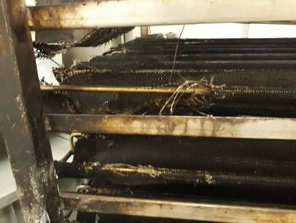
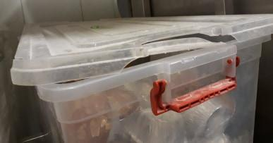
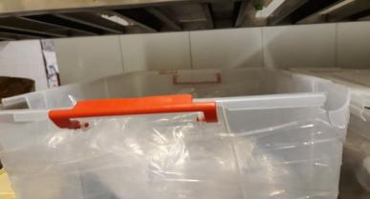
Boulangerie: Les bacs en plastique et les filets de cuisson sont usés et abimés

Slide 24
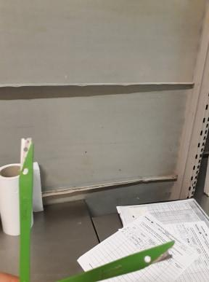
Boulangerie: Un scarificateur abimé était en cours d’utilisation le jour de l’audit

Slide 25
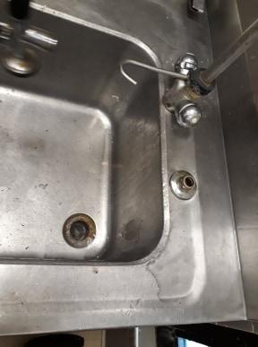
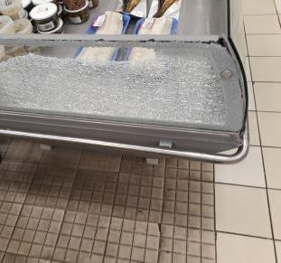
Poissonnerie: fuite à la plonge du stand.
La vitre du meuble surgelé est brisée.

Slide 26
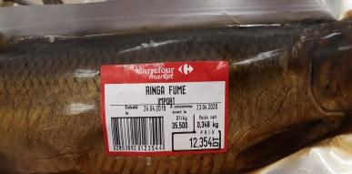
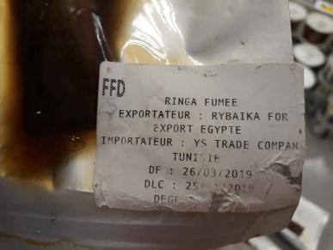
Poissonnerie: Double étiquetage des poissons ‘Ringa fumée’ (2 DLC différentes)

Slide 27
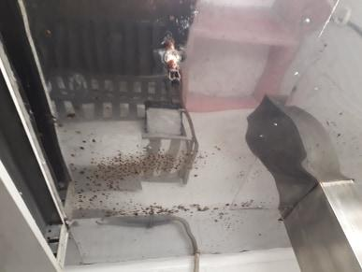
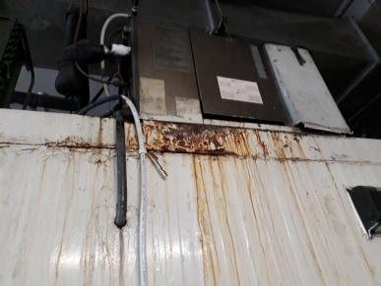
Poissonnerie: Présence de rouille sur revêtement interne et externe de la chambre froide.

Slide 28
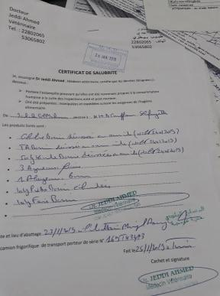
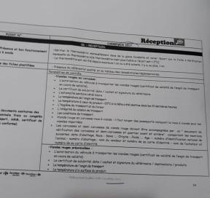
Réception: Absence du référentiel qualité 2019. Archivage des certificats de salubrité de la boucherie du mois de janvier 2019.

Slide 29
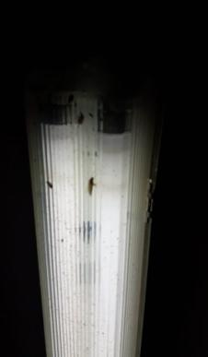
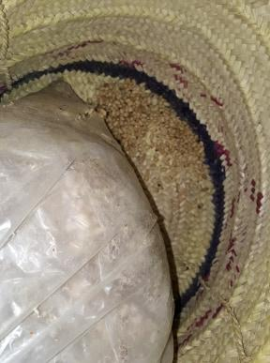
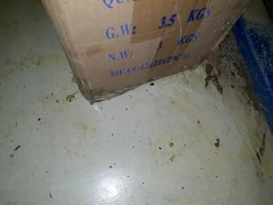
FLEG: présence de cafards, cadavres de cafards et charançons

Slide 30
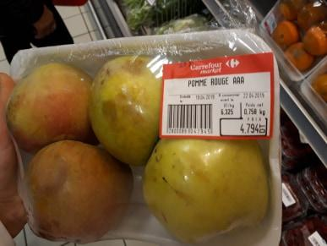
FLEG: Dépassement de la durée de vie des pommes préemballés

Slide 31
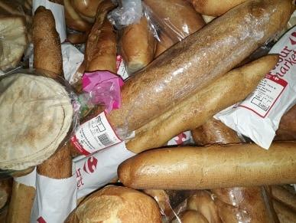
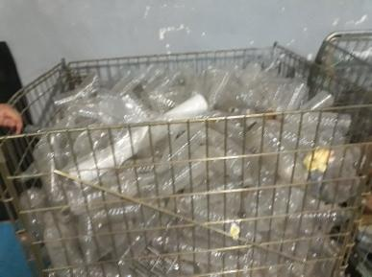
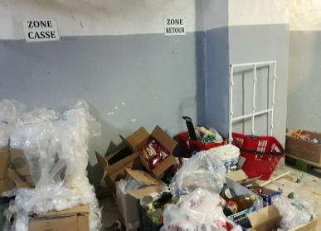
Produits casse: zone non identifiée (emballage jus d’orange),
Zones confuses (zone casse/ zone retour); produits boulangerie revendus sans élimination des emballages UHD.

Slide 32
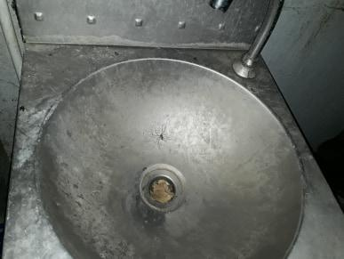


Réserve sèche; présence d’araignées et de toiles d’araignées sur les murs.

